Slide 1
משפט הדגימה של שנון – Shannon sampling theorem
רמי עמאשה
המחלקה למתמטיקה
המכללה האקדמית בראודה
כרמיאל, ישראל

Slide 2
מה נעשה היום ?
מצגת זאת מחולקת ל 3 פרקים ,
בפרק הראשון נדון בבעיה ונראה את משפט הדגימה של שנון ואת הוכחת המשפט.
בפרק השני ננסה לשפר את בעיית ההתכנסות של גרעין שנון ונציג גרעין יותר טוב.
בפרק שלישי נראה כמה דוגמאות מעשיים שמומשו בשפת python.

Slide 3
פרק 1

Slide 4
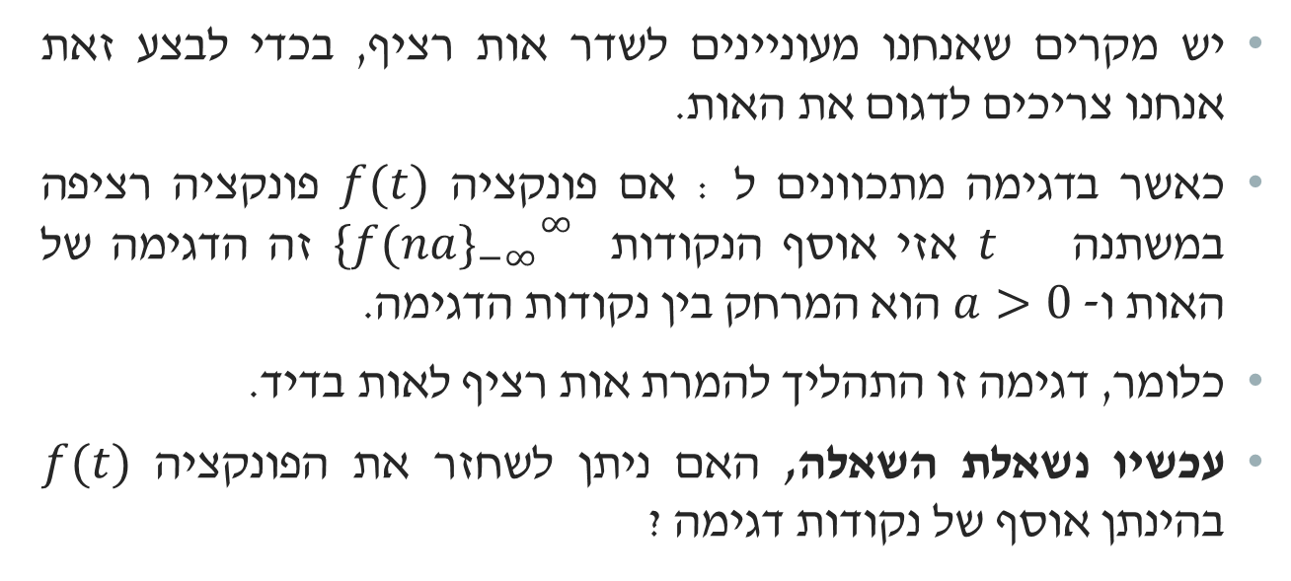
רקע
יש מקרים שאנחנו מעוניינים לשדר אות רציף, בכדי לבצע זאת אנחנו צריכים לדגום את האות.
כאשר בדגימה מתכוונים ל : אם פונקציה $f(t)$ פונקציה רציפה במשתנה $t$ אזי אוסף הנקודות ${{\{f(na\}}_{−∞}}^{∞}$ זה הדגימה של האות ו-$a>0$ הוא המרחק בין נקודות הדגימה.
כלומר, דגימה זו התהליך להמרת אות רציף לאות בדיד.
עכשיו נשאלת השאלה, האם ניתן לשחזר את הפונקציה $f(t)$ בהינתן אוסף של נקודות דגימה ?

Slide 5
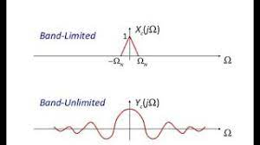
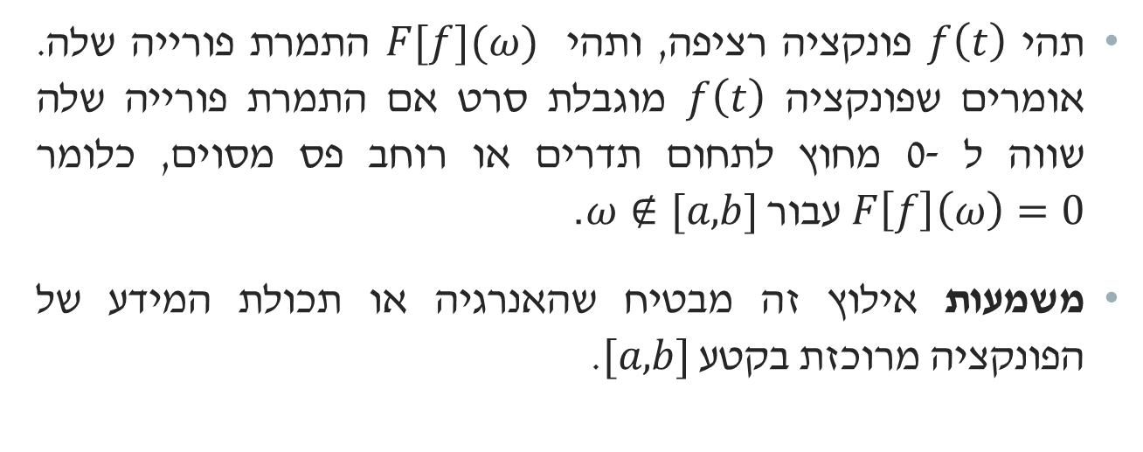
הגדרה (אות /פונקציה מוגבלת סרט)
תהי $f\left(t\right)$ פונקציה רציפה, ותהי $F[f](ω)$ התמרת פורייה שלה. אומרים שפונקציה $f\left(t\right)$ מוגבלת סרט אם התמרת פורייה שלה שווה ל -0 מחוץ לתחום תדרים או רוחב פס מסוים, כלומר $F\left[f\right]\left(ω\right)=0$ עבור $ω∉[a,b]$.
משמעות אילוץ זה מבטיח שהאנרגיה או תכולת המידע של הפונקציה מרוכזת בקטע $[a,b]$.

Slide 6
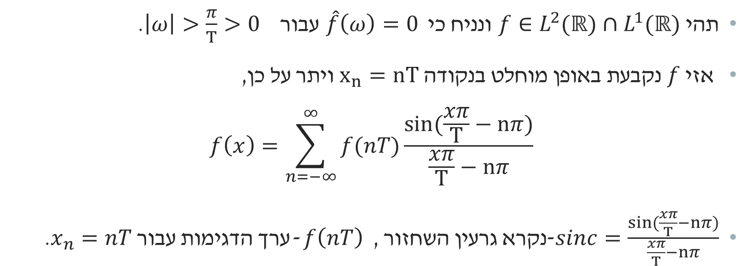
משפט הדגימה של שנון
תהי $f∈L^{2}(ℝ)∩L^{1}(ℝ)$ ונניח כי $\hat{f}\left(ω\right)=0$ עבור $\left|ω\right|>\frac{π}{T}>0$.
אזי $f$ נקבעת באופן מוחלט בנקודה $x_{n}=nT$ ויתר על כן,
$$f\left(x\right)=\sum_{n=−∞}^{∞}{f(nT)\frac{sin⁡(\frac{xπ}{T}−nπ)}{\frac{xπ}{T}−nπ}}$$
$sinc=\frac{sin⁡(\frac{xπ}{T}−nπ)}{\frac{xπ}{T}−nπ}$-נקרא גרעין השחזור , - $f\left(nT\right)$ערך הדגימות עבור $x_{n}=nT$.

Slide 7
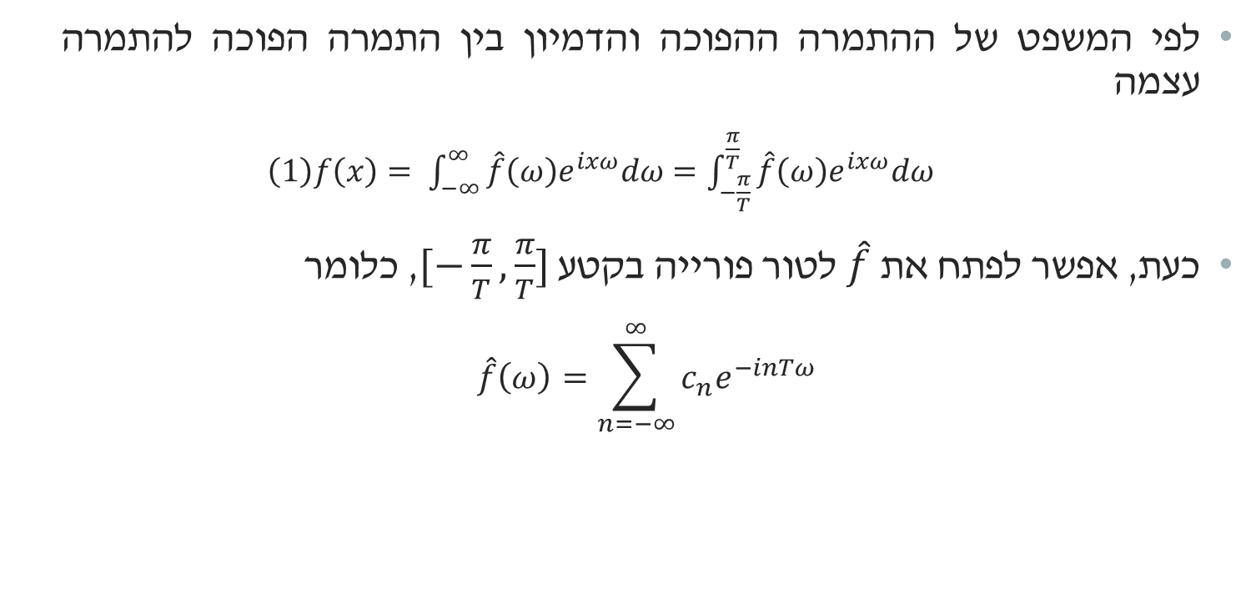
הוכחה
לפי המשפט של ההתמרה ההפוכה והדמיון בין התמרה הפוכה להתמרה עצמה
$\left(1\right)f\left(x\right)= \int_{−∞}^{∞}{\hat{f}\left(ω\right)e^{ixω}dω}=\int_{−\frac{π}{T}}^{\frac{π}{T}}{\hat{f}\left(ω\right)e^{ixω}dω}$
כעת, אפשר לפתח את $\hat{f}$ לטור פורייה בקטע $[−\frac{π}{T},\frac{π}{T}]$, כלומר
$$\hat{f}\left(ω\right)=\sum_{n=−∞}^{∞}{c_{n}e^{−inTω}}$$

Slide 8
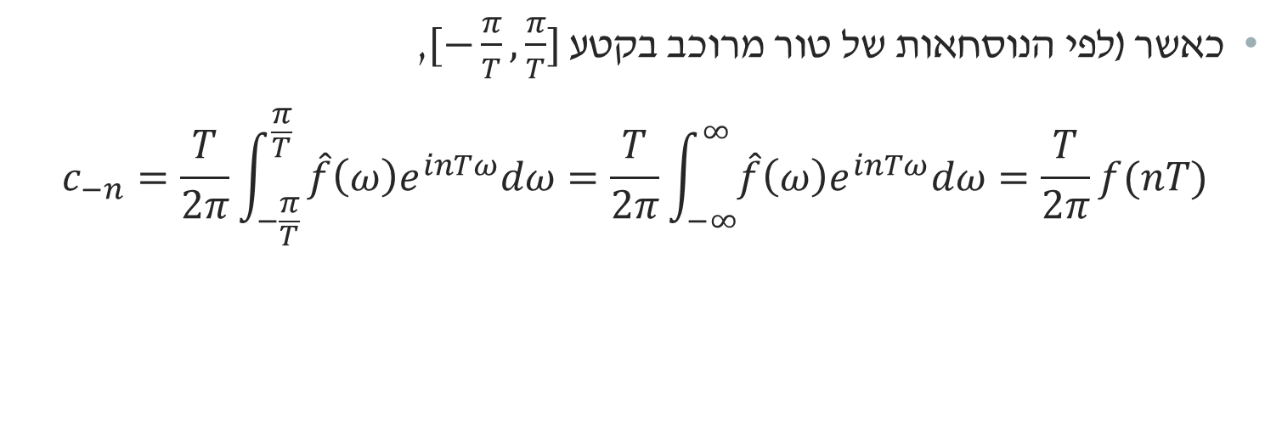
הוכחה - המשך
כאשר (לפי הנוסחאות של טור מרוכב בקטע $[−\frac{π}{T},\frac{π}{T}]$,
$$c_{−n}=\frac{T}{2π}\int_{−\frac{π}{T}}^{\frac{π}{T}}{\hat{f}\left(ω\right)e^{inTω}dω}=\frac{T}{2π}\int_{−∞}^{∞}{\hat{f}\left(ω\right)e^{inTω}dω}=\frac{T}{2π}f(nT)$$

Slide 9
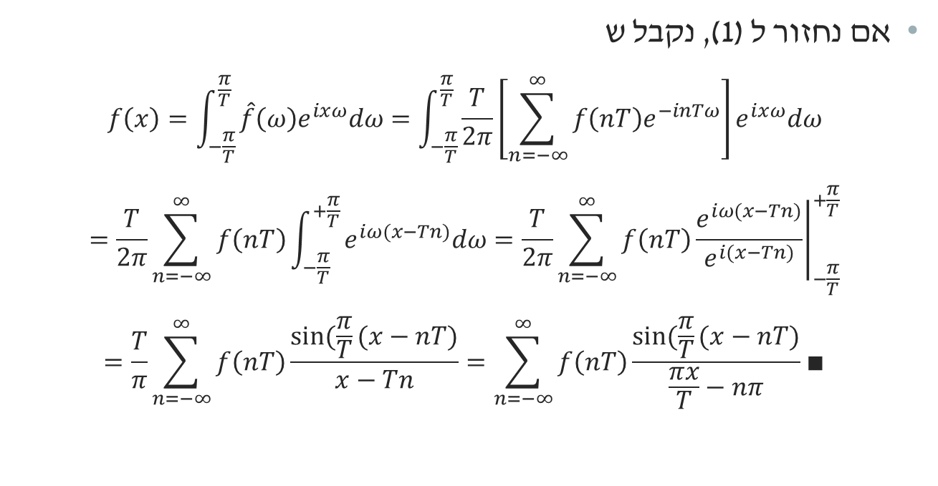
הוכחה - המשך
אם נחזור ל (1), נקבל ש
$$f\left(x\right)=\int_{−\frac{π}{T}}^{\frac{π}{T}}{\hat{f}\left(ω\right)e^{ixω}dω}=\int_{−\frac{π}{T}}^{\frac{π}{T}}{\frac{T}{2π}\left[\sum_{n=−∞}^{∞}{f\left(nT\right)e^{−inTω}}\right]e^{ixω}dω}$$
$$=\frac{T}{2π}\sum_{n=−∞}^{∞}{f\left(nT\right)}\int_{−\frac{π}{T}}^{+\frac{π}{T}}{e^{iω(x−Tn)}dω}=\frac{T}{2π}\sum_{n=−∞}^{∞}{f\left(nT\right)}{\left.\frac{e^{iω(x−Tn)}}{e^{i(x−Tn)}}\right|}_{−\frac{π}{T}}^{+\frac{π}{T}}$$
$$=\frac{T}{π}\sum_{n=−∞}^{∞}{f\left(nT\right)}\frac{sin⁡(\frac{π}{T}(x−nT)}{x−Tn}=\sum_{n=−∞}^{∞}{f\left(nT\right)}\frac{sin⁡(\frac{π}{T}(x−nT)}{\frac{πx}{T}−nπ}∎$$

Slide 10

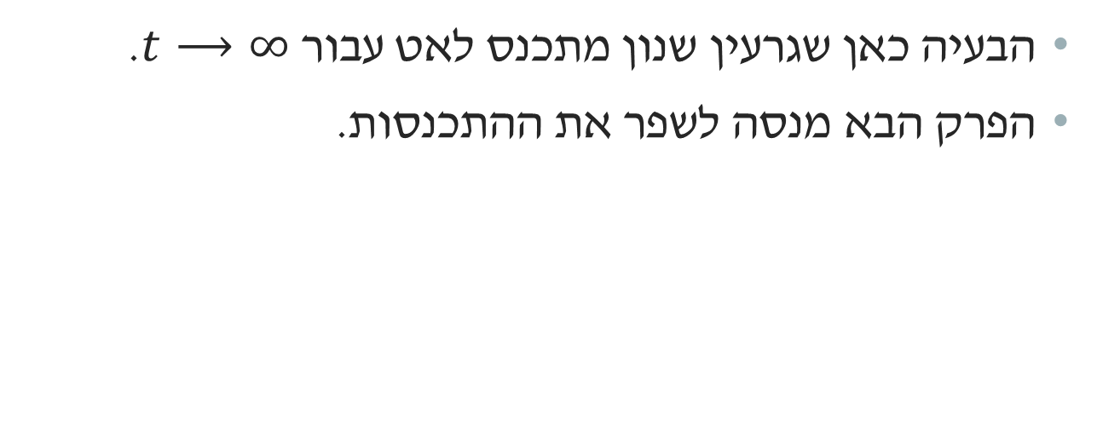
בעיה
הבעיה כאן שגרעין שנון מתכנס לאט עבור $t⟶∞$.
הפרק הבא מנסה לשפר את ההתכנסות.

Slide 11
פרק 2

Slide 12
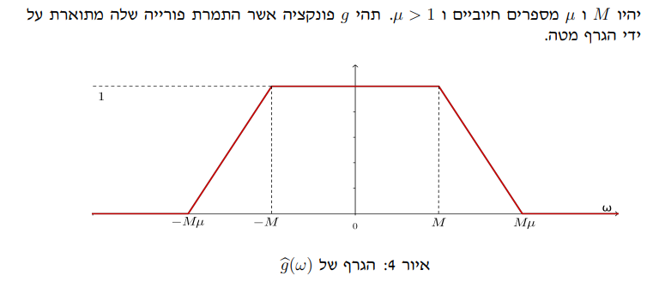
דוגמה

Slide 13
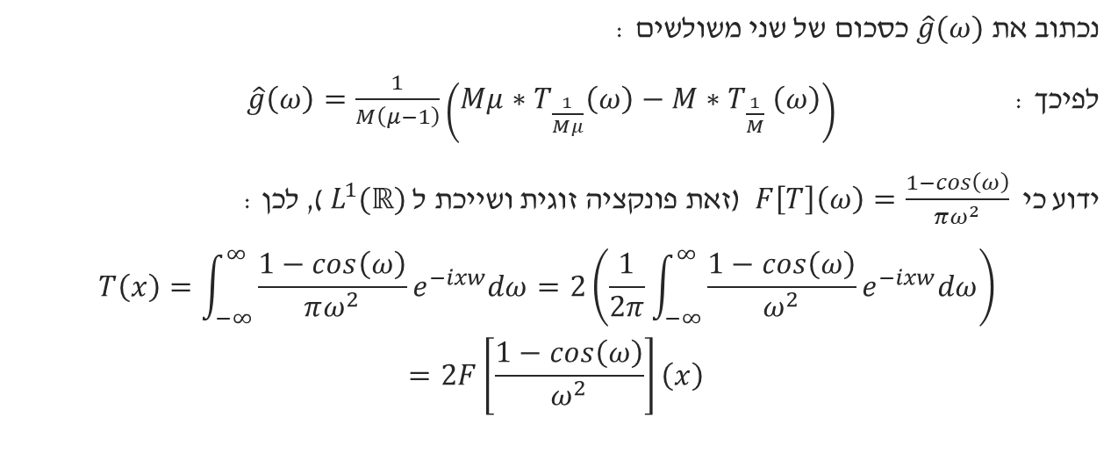
דוגמה – פתרון
נכתוב את $\hat{g}(ω)$ כסכום של שני משולשים :
לפיכך : $\hat{g}\left(ω\right)=\frac{1}{M\left(μ−1\right)}\left(Mμ∗T_{\frac{1}{Mμ}}\left(ω\right)−M{∗T}_{\frac{1}{M}}\left(ω\right)\right)$
ידוע כי $F\left[T\right]\left(ω\right)=\frac{1−cos\left(ω\right)}{πω^{2}}$ (זאת פונקציה זוגית ושייכת ל $L^{1}(ℝ)$ ), לכן :
$$T\left(x\right)=\int_{−∞}^{∞}{\frac{1−cos\left(ω\right)}{πω^{2}}e^{−ixw}dω}=2\left(\frac{1}{2π}\int_{−∞}^{∞}{\frac{1−cos\left(ω\right)}{ω^{2}}e^{−ixw}dω}\right) =2F\left[\frac{1−cos\left(ω\right)}{ω^{2}}\right]\left(x\right)$$

Slide 14
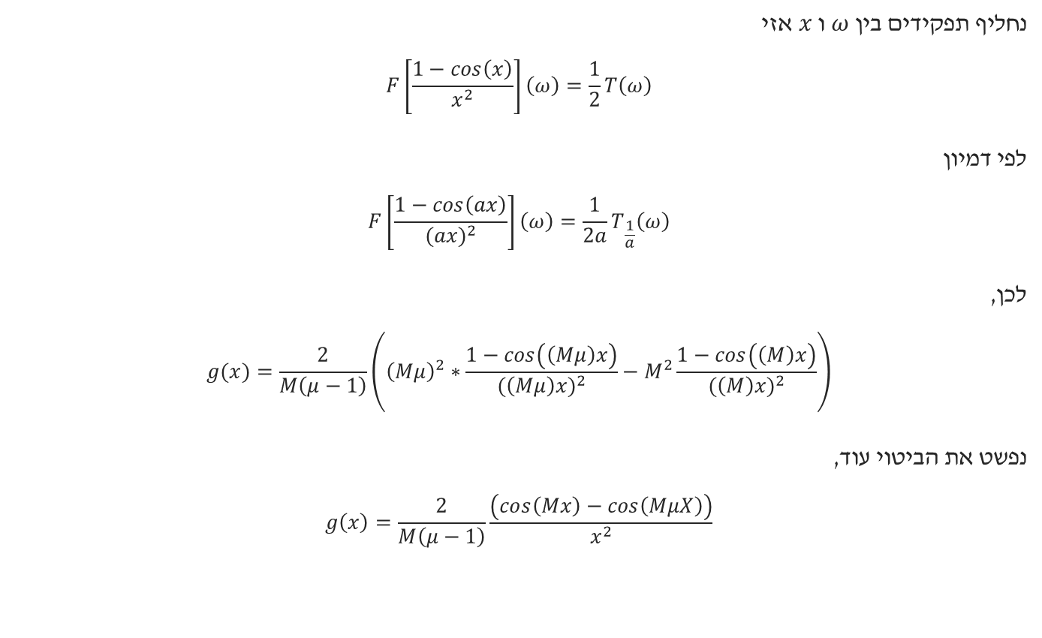
דוגמה – פתרון - המשך
נחליף תפקידים בין $ω$ ו $x$ אזי
$$F\left[\frac{1−cos\left(x\right)}{x^{2}}\right]\left(ω\right)=\frac{1}{2}T\left(ω\right)$$
לפי דמיון
$$F\left[\frac{1−cos\left(ax\right)}{({ax)}^{2}}\right]\left(ω\right)=\frac{1}{2a}T_{\frac{1}{a}}\left(ω\right)$$
לכן,
$$g(x)=\frac{2}{M\left(μ−1\right)}\left({\left(Mμ\right)}^{2}∗\frac{1−cos\left(\left(Mμ\right)x\right)}{({\left(Mμ\right)x)}^{2}}−M^{2}\frac{1−cos\left(\left(M\right)x\right)}{({\left(M\right)x)}^{2}}\right)$$
נפשט את הביטוי עוד,
$$g\left(x\right)=\frac{2}{M\left(μ−1\right)}\frac{\left(cos\left(Mx\right)−cos\left(MμX\right)\right)}{x^{2}}$$

Slide 15
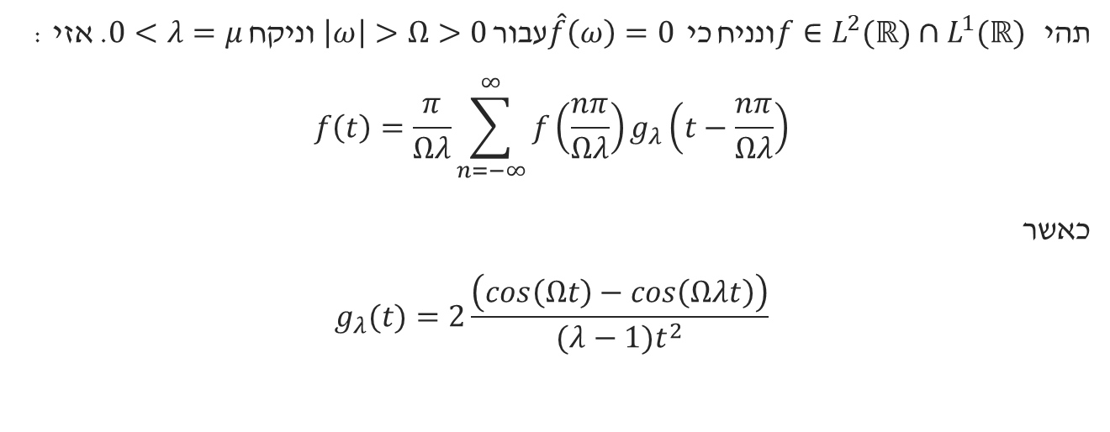
נציג את הגרסה החדשה של משפט הדגימה
תהי $f∈L^{2}(ℝ)∩L^{1}(ℝ)$ ונניח כי $\hat{f}\left(ω\right)=0$ עבור $\left|ω\right|>Ω>0$ וניקח $0<λ=μ$. אזי :
$$f\left(t\right)=\frac{π}{Ωλ}\sum_{n=−∞}^{∞}{f\left(\frac{nπ}{Ωλ}\right)}g_{λ}\left(t−\frac{nπ}{Ωλ}\right)$$
כאשר
$$g_{λ}(t)=2\frac{\left(cos\left(Ωt\right)−cos\left(Ωλt\right)\right)}{(λ−1)t^{2}}$$

Slide 16
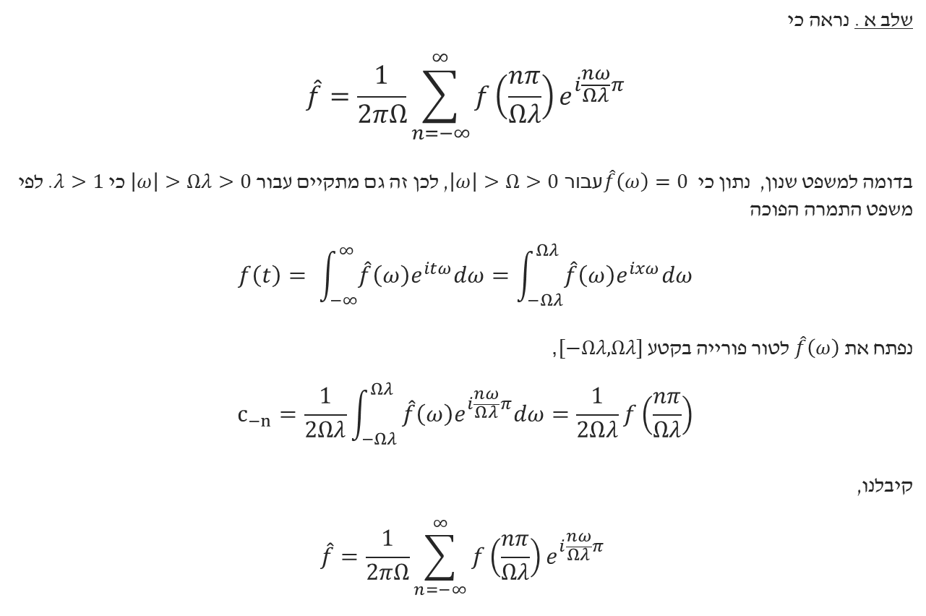
הוכחת הגרסה החדשה
שלב א . נראה כי
$$\hat{f}=\frac{1}{2πΩ}\sum_{n=−∞}^{∞}{f\left(\frac{nπ}{Ωλ}\right)e^{i\frac{nω}{Ωλ}π}}$$
בדומה למשפט שנון, נתון כי $\hat{f}\left(ω\right)=0$ עבור $\left|ω\right|>Ω>0$, לכן זה גם מתקיים עבור $\left|ω\right|>Ωλ>0$ כי $λ>1$. לפי משפט התמרה הפוכה
$$f\left(t\right)= \int_{−∞}^{∞}{\hat{f}\left(ω\right)e^{itω}dω}=\int_{−Ωλ}^{Ωλ}{\hat{f}\left(ω\right)e^{ixω}dω}$$
נפתח את $\hat{f}\left(ω\right)$ לטור פורייה בקטע $[−Ωλ,Ωλ]$,
$$c_{−n}=\frac{1}{2Ωλ}\int_{−Ωλ}^{Ωλ}{{\hat{f}\left(ω\right)e}^{i\frac{nω}{Ωλ}π}dω=\frac{1}{2Ωλ}}f\left(\frac{nπ}{Ωλ}\right)$$
קיבלנו,
$$\hat{f}=\frac{1}{2πΩ}\sum_{n=−∞}^{∞}{f\left(\frac{nπ}{Ωλ}\right)e^{i\frac{nω}{Ωλ}π}}$$

Slide 17
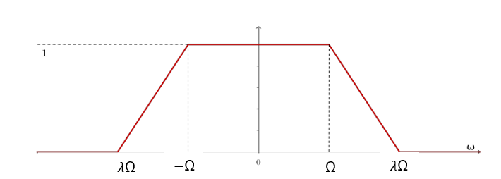
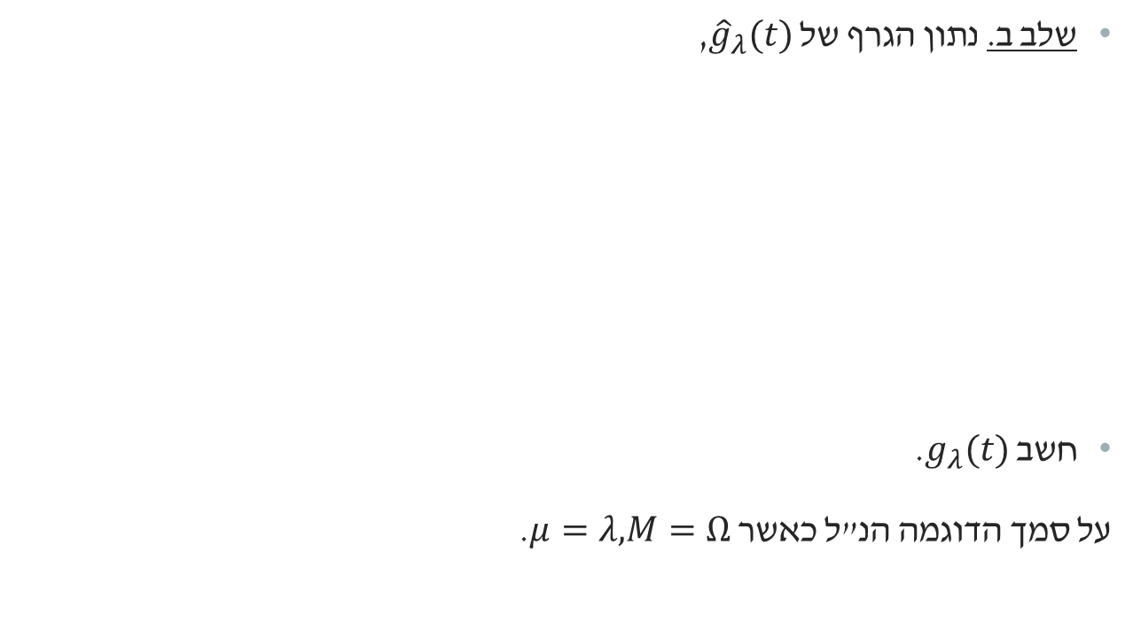
הוכחת הגרסה החדשה – המשך
שלב ב. נתון הגרף של ${\hat{g}}_{λ}(t)$,
חשב $g_{λ}(t)$.
על סמך הדוגמה הנ"ל כאשר $μ=λ, M=Ω$.

Slide 18
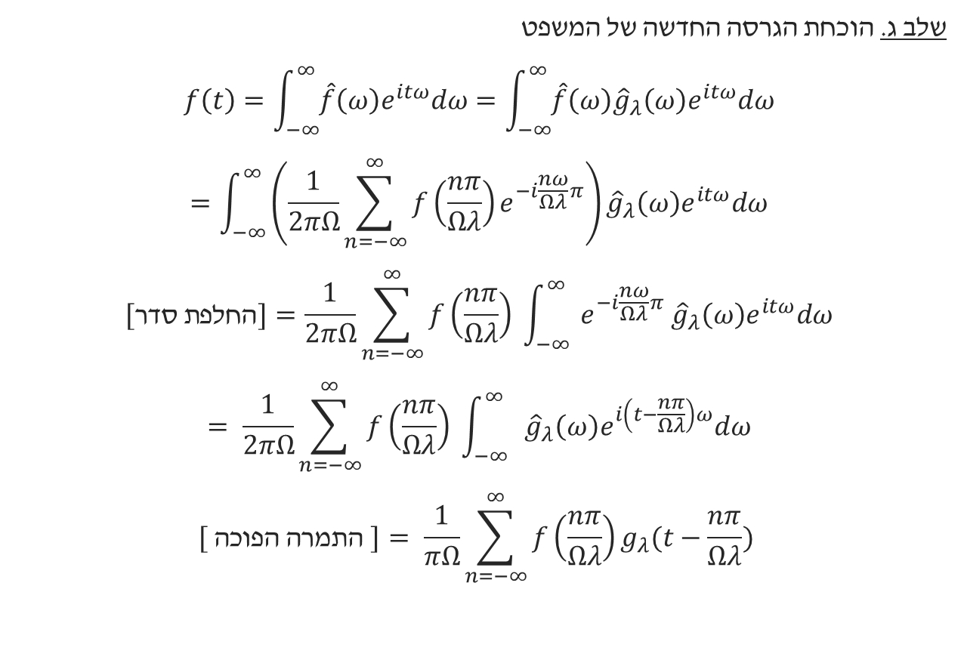
הוכחת הגרסה החדשה – המשך
שלב ג. הוכחת הגרסה החדשה של המשפט
$$f\left(t\right)=\int_{−∞}^{∞}{\hat{f}\left(ω\right)e^{itω}dω}=\int_{−∞}^{∞}{\hat{f}\left(ω\right){\hat{g}}_{λ}\left(ω\right)e^{itω}dω}$$
$$=\int_{−∞}^{∞}{\left(\frac{1}{2πΩ}\sum_{n=−∞}^{∞}{f\left(\frac{nπ}{Ωλ}\right)e^{−i\frac{nω}{Ωλ}π}}\right){\hat{g}}_{λ}\left(ω\right)e^{itω}dω}$$
$$[סדר החלפת]=\frac{1}{2πΩ}\sum_{n=−∞}^{∞}{f\left(\frac{nπ}{Ωλ}\right) }\int_{−∞}^{∞}{{ e^{−i\frac{nω}{Ωλ}π} \hat{g}}_{λ}\left(ω\right)e^{itω}dω}$$
$$= \frac{1}{2πΩ}\sum_{n=−∞}^{∞}{f\left(\frac{nπ}{Ωλ}\right) }\int_{−∞}^{∞}{{ \hat{g}}_{λ}\left(ω\right)e^{i\left(t−\frac{nπ}{Ωλ}\right)ω}dω}$$
$$[ הפוכה התמרה ]= \frac{1}{πΩ}\sum_{n=−∞}^{∞}{f\left(\frac{nπ}{Ωλ}\right)g_{λ}(t−\frac{nπ}{Ωλ}) }$$

Slide 19
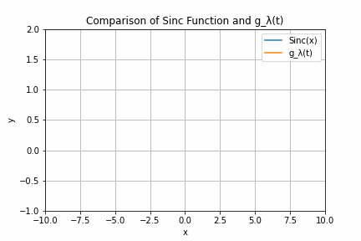
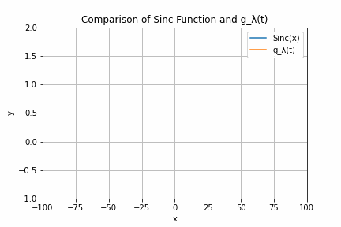
סיכום של פרק 2

Slide 20
פרק 3

Slide 21
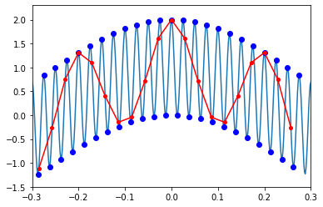
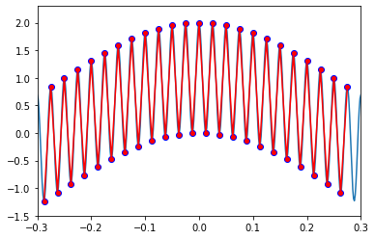
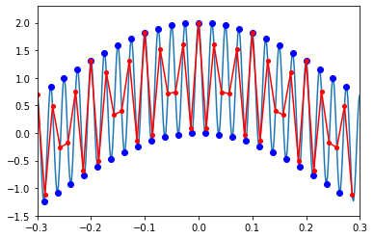
דוגמה 1 – קצב דגימה
משפט הדגימה של שנון מספק לנו תנאי על קצב הדגימה, בכדי לשחזר אות אנחנו צריכים לדגום את האות בקצב גדול או שווה ל – 2* התדירות המקסימלית באות המקורי.
למשל נתבונן באות הבא, בעל תדירות מקסימלית HZ40 .
קצב דגימה= 35 HZ
קצב דגימה HZ 80=
קצב דגימה HZ 70=

Slide 22


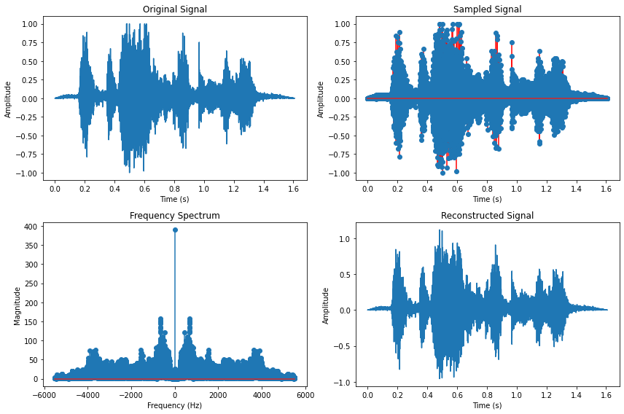
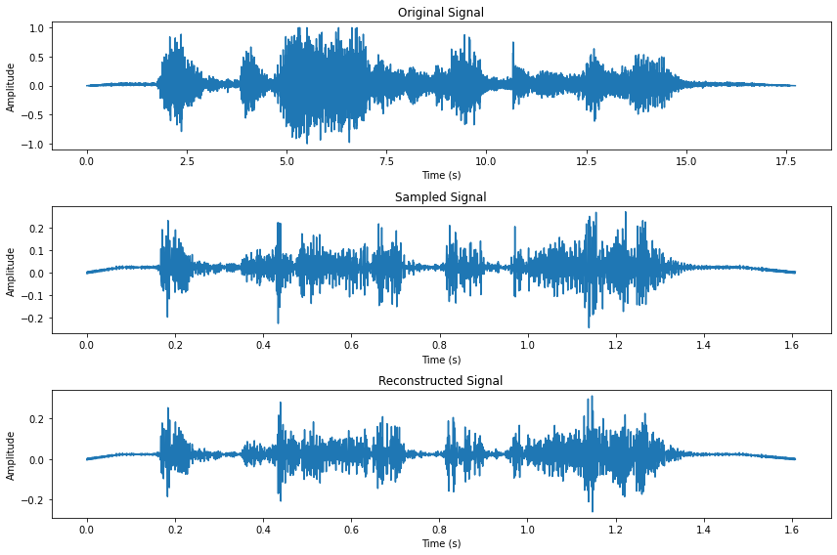
דוגמה 2 – שחזור אות של קול

Slide 23
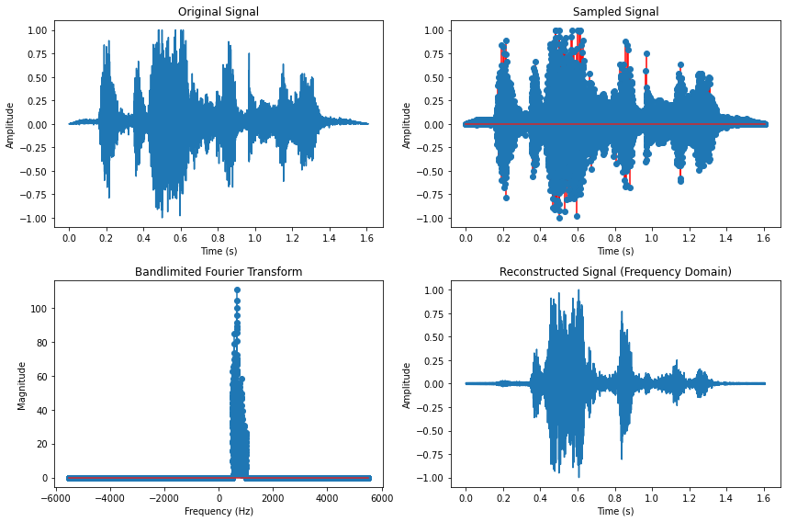
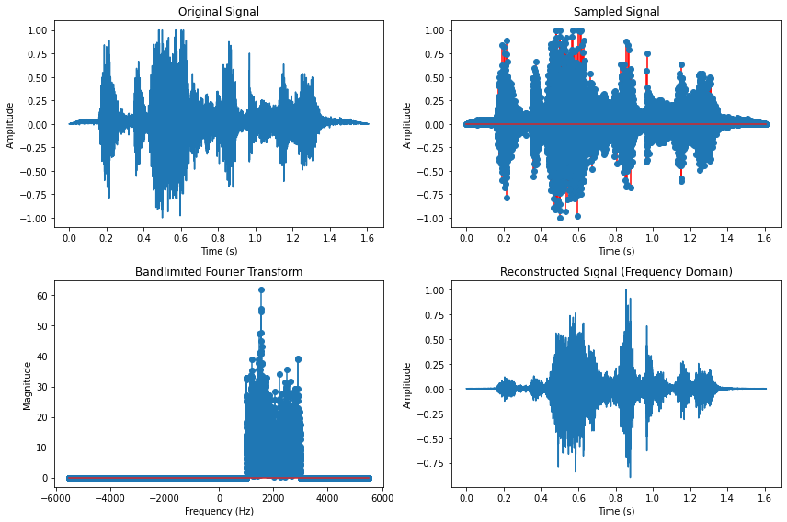
דוגמה 3 – פרמטרים שונים של פונקציית מלבן
500-1000
1000-3000

Slide 24
מקורות
[1] G.B. Folland, Fourier Analysis and its Applications, Pure and Applied Undergradute Texts, American Mathematical Society. 2010 (pages 184-187).
[2] ל. קרפ, התמרת פורייה, אתר הקורס.
[3] ל. קרפ, קובץ תרגילים מספר ,5 אתר הקורס.
[4] Nyquist–Shannon sampling theorem Emiel Por, Maaike van Kooten & Vanja Sarkovic May 2019
[5] The Shannon Sampling Theorem and Its Implications Gilad Lerman Notes for Math 5467
[6] A. Zayed. Advances in Shannon’s Sampling Theory. Taylor & Francis, 1993.

